Slide 1
REUNIÓ DE FAMÍLIES 2022/23
ESCOLA ÀNGELS ALEMANY I BORIS

Slide 2
PRESENTACIÓ
TUTORES I4A “DOFINS”: Rebeca
TUTORES I4B “TAURONS”: Lara
TUTORES I4C “BALENES”: Júdit
SUPORT: Antònia i Carme
ANGLÈS: Leila
EE i ALL: Bárbara

Slide 3
COMUNICACIÓ FAMÍLIA- ESCOLA
- APP de l’escola: Per a la comunicació diària. Horari.
- ENTREVISTES: Realitzarem, com a mínim, una entrevista individual.
- PÀGINA WEB DE L’ESCOLA: https://agora.xtec.cat/escolaangels/
- PARES/MARES DELEGATS.

Slide 4
QUÈ FAREM AQUEST CURS?

Slide 5
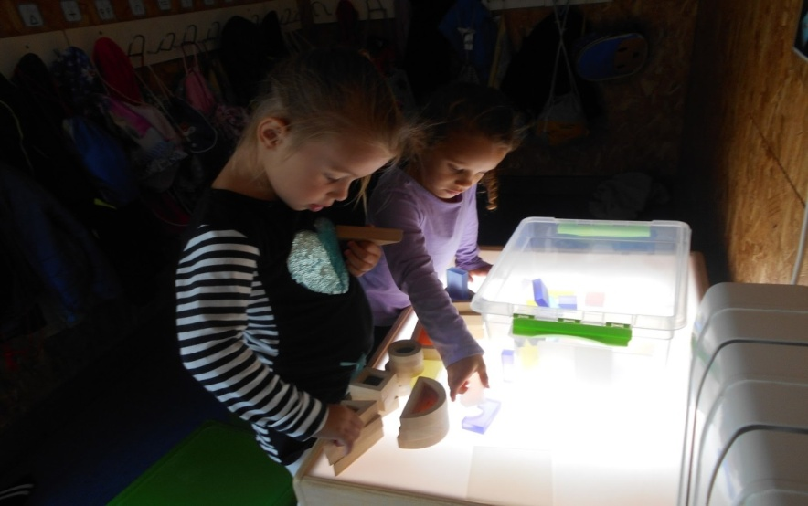
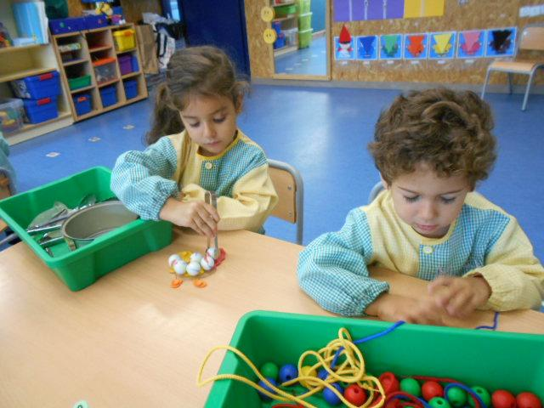
RACONS
RACÓ DE DESCOBERTA
RACÓ DE LLENGUA
RACÓ DE MATEMÀTIQUES
RACÓ CREATIU/ PLÀSTICA
RACÓ DE JOC SIMBÒLIC

Slide 6
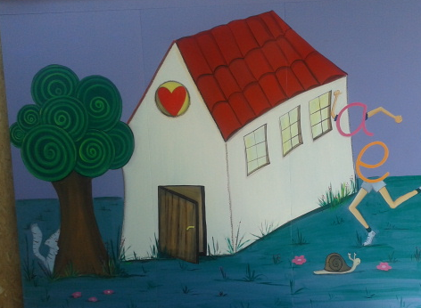
LA MÀGIA DE LLEGIR I ESCRIURE
PRESENTACIÓ DE LES VOCALS.
EXPLICACIÓ DELS CONTES DE LA MÀGIA PER PART DE LA CARME.
ARRIBEN ALGUNES CONSONANTS.
PAS DELS PICTOGRAMES A LES PRIMERES PARAULES.
ARRIBADA DELS PRIMERS NOMS.

Slide 7
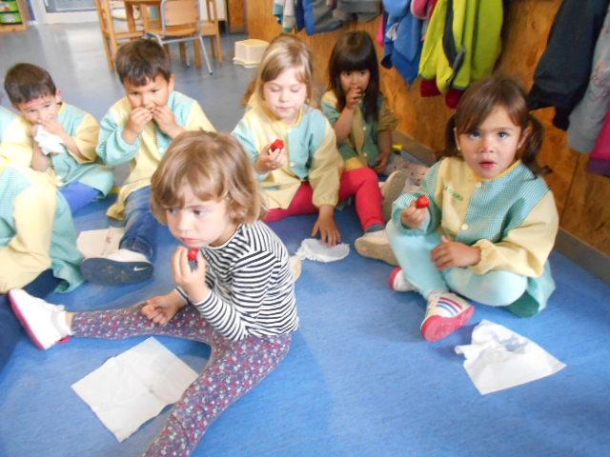
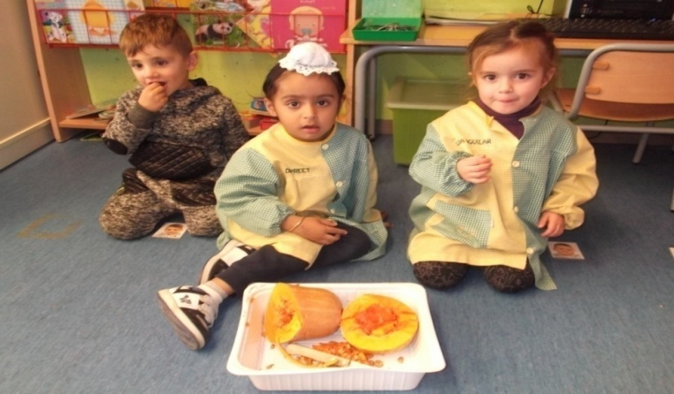
DESCOBERTA D’UN MATEIX I DE L’ENTORN
COM SOM? EL COS, LES EMOCIONS, LES CARACTERÍSTIQUES I GUSTOS INDIVIDUALS,…
FESTES TRADICIONALS
PROJECTES
SORTIDES A L’ENTORN PROPER

Slide 8
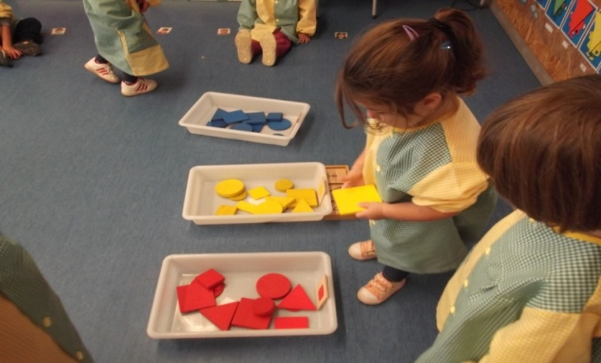
PSICOMOTRICITAT
1 SESSIÓ SETMANAL, amb la tutora.
RECORDEU ROBA CÒMODA,VAMBES I MITJONS ANTILLISCANTS.
DIES:
I4A: Divendres matí
I4B: Dijous matí
I4C: Dimarts matí

Slide 9
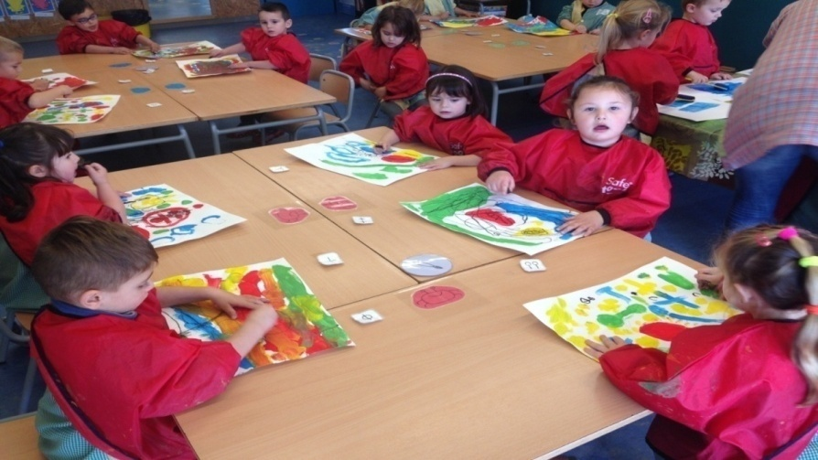
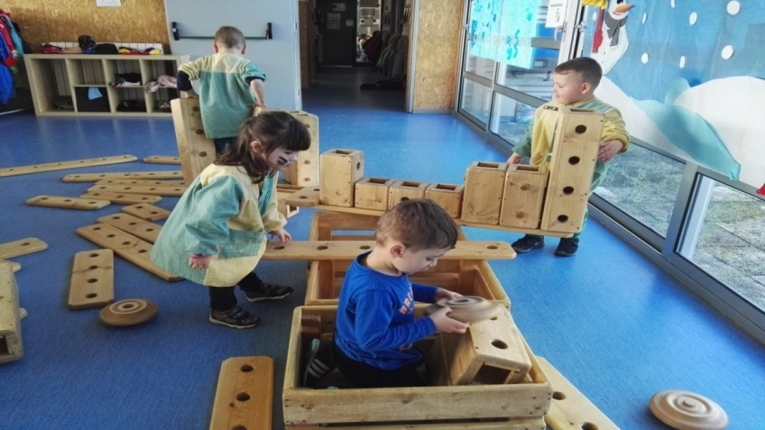
PLÀSTICA
AUTORS: MONDRIAN I KANDINSKY
POTENCIAREM LA
CREATIVITAT
ARMARI DELS SOMNIS

Slide 10
SORTIDES I EXCURSIONS
SORTIDES I EXCURSIONS
SORTIDES PER L’ENTORN PROPER.
3 EXCURSIONS. Una per trimestre.
- 20 d’Octubre: Policia local
- 3 de Març: Circ ( A la Devesa de Girona)
- Maig-Juny???: Bombers

Slide 11
Moltes gràcies per la vostra assistència

